Slide 1
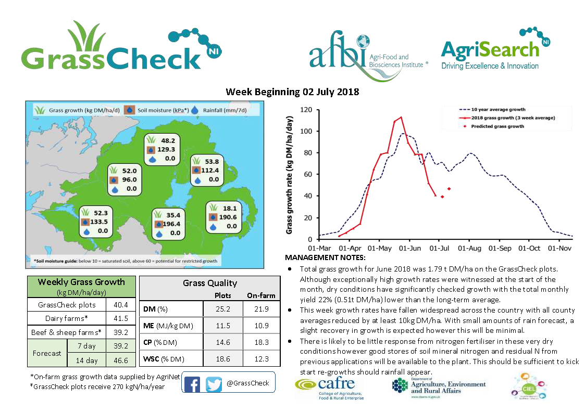
GrassCheck 02.07.18

